Slide 1
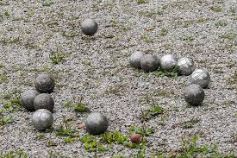
BALOTE
MLADEN PAVIĆ

Slide 2
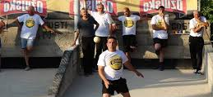
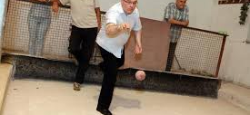
Porijeklo balota
U Hrvatskoj balote su poznate I kao boće.
To je sredozemni sport.
Porijeklom je iz Italije.

Slide 3
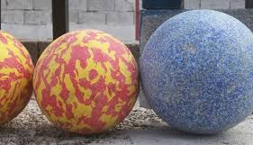
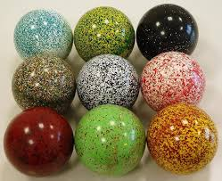
kako izgledaju balote
Balota je drvena I okrugla sa čavlima u sebi.
Bulin je najmanji predmet u igri I obično je žute ili crvene boje.
Balota također može biti I plastična.

Slide 4
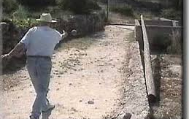
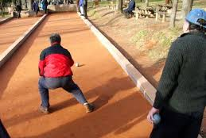
Kako se igraju balote
Svaki igrač ima po 2 balote.
Može se igrati jedan protiv drugoga ili u parovima.
Balota se može valjati ili bacati.
Također,bula se može izbijati.
Bodovi koji se dobivaju zovu se punti.
Punat dobija onaj čija je balota najbliža buli.
A bulu baca onaj tko dobije partiju.
Obično se igra do 12 punata.
Balote se mogu igrati na svim ravnim površinama ili zogu.

Slide 5
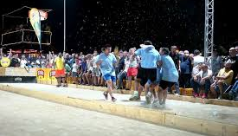
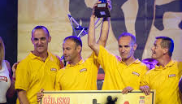
Što za ljude u našim krajevima znače balote
Taj je sport toliko popularan da postoje I turniri u balotama.
Sve je popraćeno navijanjem I galamom.
Postoji I sudac koji određuje pravila.
Ja volim igrati balote. To mi je omiljeni sport. Naučio sam ga igrati od svoga dida I tate. Moja sestra također igra balote. Kada igramo,ja sam uvijek najglasniji jer guštam.

Slide 6
HVALA VAM NA PAŽNJI
POKUŠAJTE I VI IGRATI BALOTE,JER JE JAKO ZANIMLJIVO I ZABAVNO.
This Photo by Unknown author is licensed under CC BY-NC.

